Slide 1
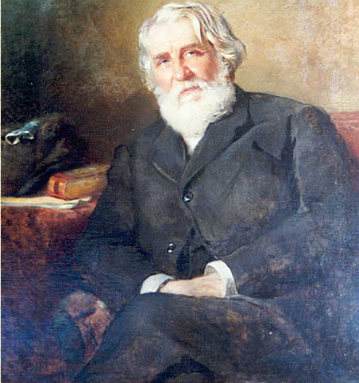
Тургенев Иван СЕРГЕЕВИЧ
биография
Prezentacii.com

Slide 2
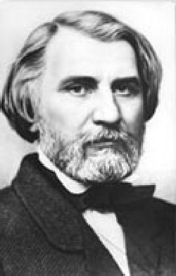
Тургенев Иван Сергеевич (1818 год, Орёл - 1883 год, Буживаль, Франция) - знаменитый русский писатель.
Родился 28 октября 1818 г. в Орле. Трудно представить себе большую противоположность, чем общий духовный облик Тургенева и та среда, из которой он непосредственно вышел. Отец его - Сергей Николаевич, отставной полковник-кирасир, был человек замечательно красивый, ничтожный по своим качествам нравственным и умственным. мать, урожденная Лутовинова, богатая помещица; в ее имении Спасское-Лутовиново (Мценский уезд Орловской губернии) прошли детские годы будущего писателя, рано научившегося тонко чувствовать природу и ненавидеть крепостное право.
Тургенев Иван Сергеевич

Slide 3
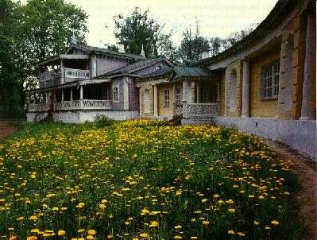
Мценский уезд Орловской губернии

Slide 4
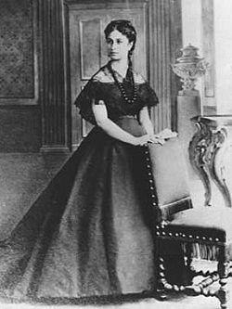
В 1827 семья переезжает в Москву; вначале Тургенев обучается в частных пансионах и у хороших домашних учителей, затем, в 1833, поступает на словесное отделение Московского университета, в 1834 переходит на историко-филоло-гический факультет Санкт-Петер-бургского университета. Одно из сильнейших впечатлений ранней юности (1833) влюбленность в княжну Е. Л. Шаховскую, пережи-вавшую в эту пору роман с отцом Тургенева, отразилось в повести «Первая любовь» (1860).
Е. Л. Шаховская

Slide 5
В мае 1838 Тургенев отправляется в Германию (желание пополнить образование соединилось с неприятием российского уклада, основанного на крепостном праве). До августа 1839 Тургенев живет в Берлине, слушает лекции в университете, занимается классическими языками, пишет стихи, общается с Т. Н. Грановским, Н. В. Станкевичем. После короткого пребывания в России в январе 1840 отправляется в Италию, но с мая 1840 по май 1841 он вновь в Берлине. Прибыв в январе 1843 Тургенев поступает на службу в Министерство внутренних дел. 1 ноября 1843 Тургенев знакомится с певицей Полиной Виардо (Виардо-Гарсия), любовь к которой во многом определит внешнее течение его жизни.

Slide 6
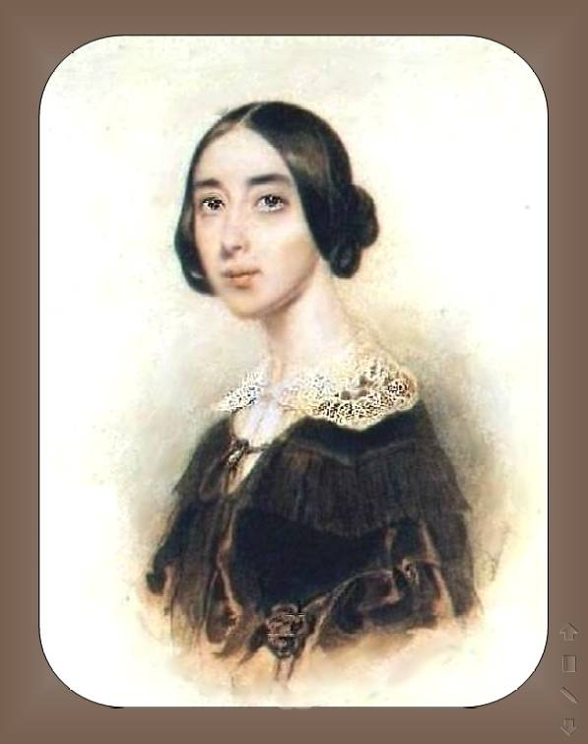
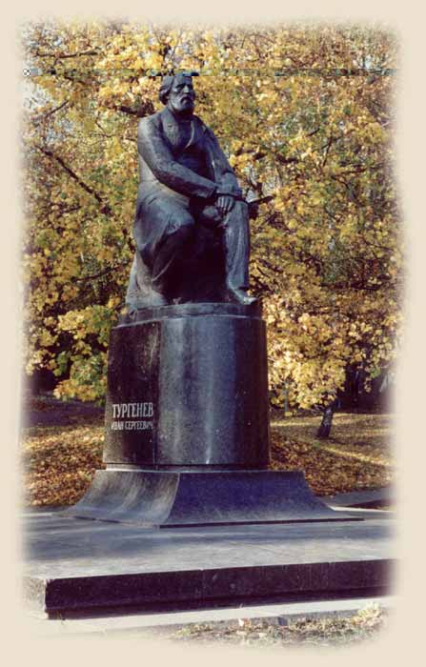
Полина Виардо (Виардо-Гарсия)
Памятник Тургеневу И.С.

Slide 7
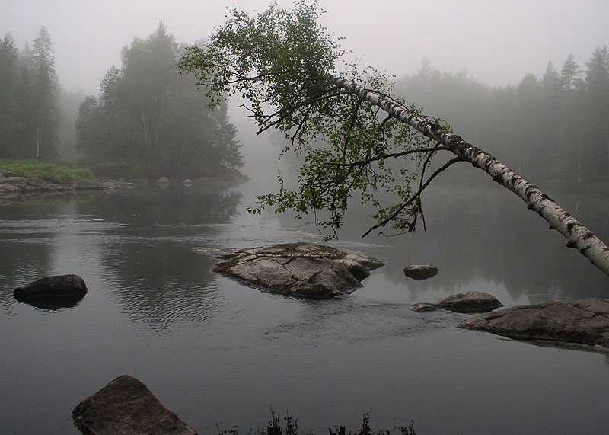
С 1847 г. Тургенев совершенно перестает писать стихи, если не считать несколько небольших шуточных посланий к приятелям и "баллады“. До июля 1856 Тургенев живет в России: зимой по преимуществу в Петербурге, летом в Спасском. Его ближайшая среда редакция «Современника»; состоялись знакомства с И. А. Гончаровым, Л. Н. Толстым и А. Н. Островским. «Рудиным» (1856) открывается серия тургеневских романов, компактных по объему, разворачивающихся вокруг героя-идеолога, журналистски точно фиксирующих актуальную социально-политическую проблематику и, в конечном итоге, ставящих «современность» перед лицом неизменных и загадочных сил любви, искусства, природы.

Slide 8
В 1863 происходит новое сближение Тургенева с Полиной Виардо; до 1871 они живут в Бадене, затем (по окончании франко-прусской войны) в Париже. Тургенев близко сходится с Г. Флобером и через него с Э. и Ж. Гонкурами, А. Доде, Э. Золя, Г. де Мопассаном; он принимает на себя функцию посредника между русской и западными литературами.
Растет его общеевропейская слава: в 1878 на международном литературном конгрессе в Париже писатель избран вице-президентом; в 1879 он почетный доктор Оксфордского университета. Тургенев поддерживает контакты с русскими революционерами (П. Л. Лавровым, Г. А. Лопатиным) и оказывает материальную поддержку эмигрантам.

Slide 9
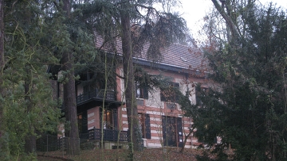
К концу жизни слава Тургенева достигла своего апогея как в России, где он опять становится всеобщим любимцем, так и в Европе, где критика, в лице самых выдающихся своих представителей - Тэна, Ренана, Брандеса и др. - причислила его к первым писателям века.
Дом Тургенева в усадьбе «Ясени» в Буживале

Slide 10
Приезды его в Россию в 1878 - 1881 годах были истинными триумфами. Тем болезненнее всех поразили вести о тяжелом обороте, который с 1882 г. приняли его обычные подагрические боли. Умирал Тургенев мужественно, с полным сознанием близкого конца, но без всякого страха пред ним. Смерть его (в Буживале под Парижем, 22 августа 1883 г.) произвела огромное впечатление, выражением которого были грандиозные похороны.
Тело великого писателя было, согласно его желанию, привезено в Петербург и похоронено на Волковом кладбище при таком стечении народа, которого никогда ни до того, ни после того не было на похоронах частного лица.

